Slide 1

大亚湾开发区霞涌黄金海岸滨海长廊配套设施项目土地征收补偿安置方案公告图解

Slide 2

目录
一、项目依据
二、目标任务
三、主要内容
四、利好措施
五、新旧政策差异

Slide 3

一、项目依据
《中华人民共和国土地管理法》第四十七条、第四十八条
《中华人民共和国土地管理法实施条例》第二十七条、第二十八条
《广东省土地管理条例》第三十条的规定

Slide 4
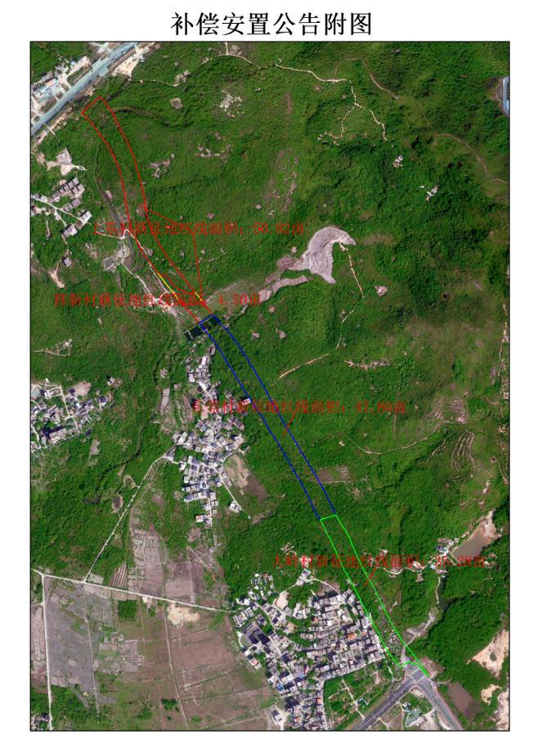
二、目标任务
征收土地位于大亚湾开发区霞涌街道，属上角村委辖下上东村小组、义联村委辖下移新、东莞、岭东、岭西村民小组所有的集体土地范围内，具体位置如图。

Slide 5

三、主要内容
（一）征地补偿标准:
1.土地补偿费和安置补助费标准
根据《惠州市人民政府关于公布实施征收农用地区片综合地价的公告》（惠府公〔2024〕1号）的规定，土地补偿费标准为3.33万元/亩，安置补助费标准为5万元/亩。
2.农村村民住宅补偿
按《惠州市集体土地征收与补偿办法》（惠府〔2025〕6 号）的规定执行。
3.其他地上附着物和青苗补偿
其他地上附着物补偿和青苗补偿均按《惠州市集体土地征收与补偿办法》（惠府〔2025〕6 号）的规定执行。
（二）征地费用预算：土地补偿、青苗补偿及附着物、农耕设施补偿等总额约2,990.19564万元（该费用不含房屋搬迁补偿及土地盘整费用，具体补偿以补偿登记表为准）。

Slide 6

三、主要内容
（三）征地安置方式和社会保障：
1.货币安置。有关费用已包含在土地补偿费与安置补助费中。
2.留用地安置。根据《广东省人民政府办公厅关于加强征收农村集体土地留用地安置管理工作的意见》（粤府办〔2016〕30号）及《惠州大亚湾经济技术开发区集体土地征收留用地折算货币补偿标准》（惠湾管函〔2023〕15 号)的规定，按实际征收土地面积的15%，按照1900万元/公顷，折算货币补偿安排留用地，涉及留用地折算货币补偿资金为2629.60万元。
3.社会保障。根据《广东省人民政府办公厅转发省人力资源社会保障厅关于进一步完善我省被征地农民养老保障政策意见的通知》（粤府办〔2021〕22号）规定，核定该项目按全市平均每亩征收农用地区片综合地价7.11万元的23%比例计提标准一次性计提征地社保费预存入“收缴被征地农民养老保障资金过渡户”，费用合计226.32552万元，专款用于被征地农民的基本养老保险补贴。分配方式为分配到承包户。

Slide 7

四、利好措施
提升交通便利性：滨海大道的建成通车，打通了海岸线的交通“大动脉”，缓解了横向交通压力，为市民出行提供了更多便捷。
促进城市发展：优化滨海资源配置，融合沿线生态和建筑景观，成为市民观景休闲的滨海景观长廊，也是展示生态景观、海岛风情和历史文化的窗口。
提高生活质量：为市民提供更多的休闲、娱乐、观光、科普场所，满足市民日益增长的美好生活的需要。同时，高质量推进的碧道绿美生态建设，让市民享受清新绿意，提升了生活的幸福感。

Slide 8
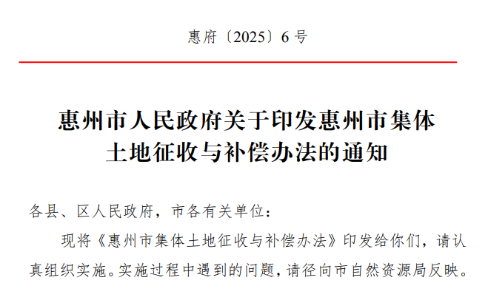
五、新旧政策差异
按《惠州市集体土地征收与补偿办法》（惠府〔2025〕6 号）的规定开展，无政策性差异。

